Slide 1


Proyecto Kadabra
Modelo Asociación

Slide 2
Agenda
Arquitectura
Costos Desarrollo
Costos Infraestructura

Slide 3
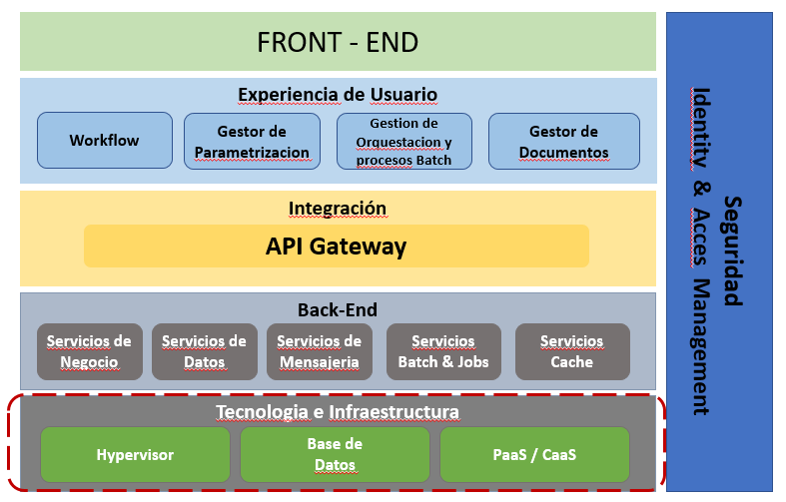
Arquitectura

Slide 4
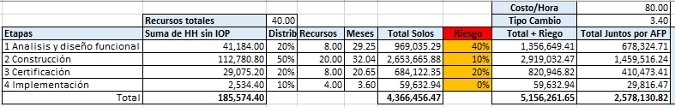
Desarrollo – Sin IOP

Slide 5
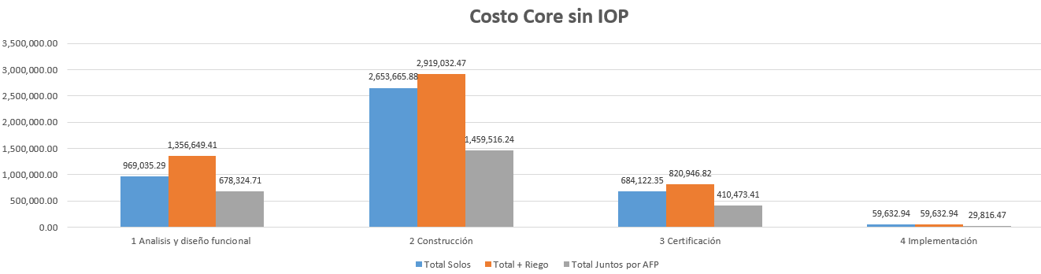

Costos Desarrollo – Sin IOP
Notes:
Marcelo en esta parte solo muestro los costos en base a las horas estimadas de desarrollo por fase y con un equipo de 40 personas

Slide 6
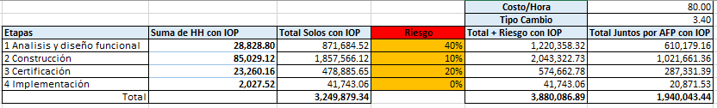
Desarrollo – Con IOP

Slide 7
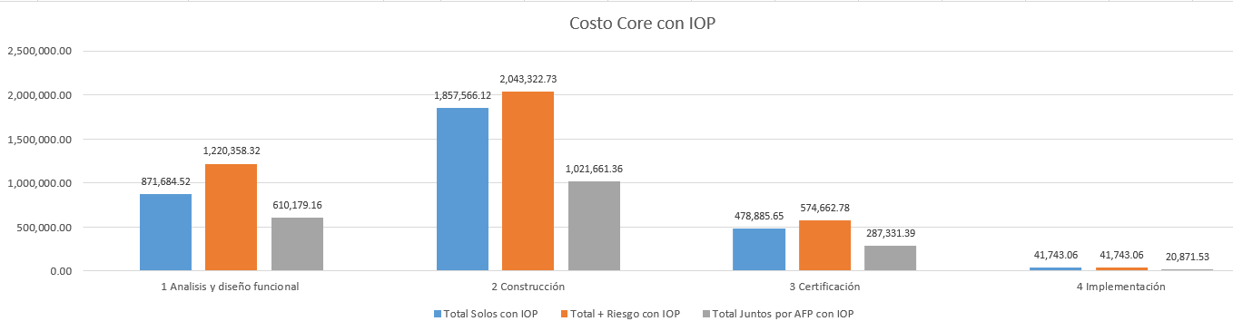

Costos Desarrollo – Con IOP

Slide 8
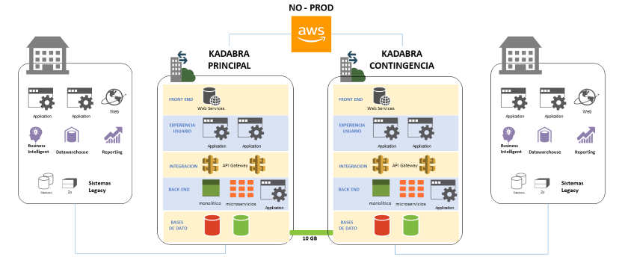
Infraestructura

Slide 9
Gracias
Agosto 2018

